Slide 1
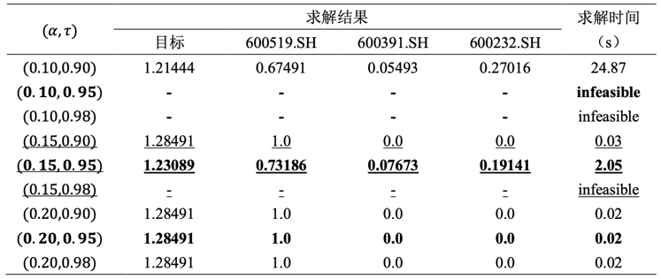
鲁棒优化｜投资组合问题
分布式鲁棒优化实践

